Slide 1




Slide 2
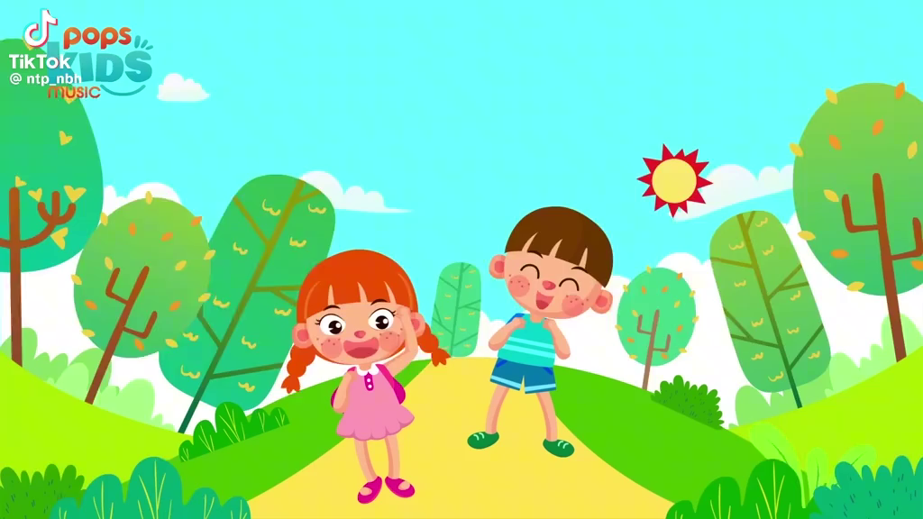

Slide 3
Từ trái nghĩa. Câu khiến

Slide 4
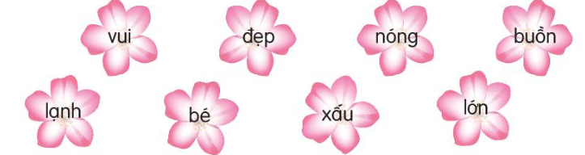

1. Tìm trong những từ dưới đây các cặp từ có nghĩa trái ngược nhau.
Từ nào trong các từ đã cho có nghĩa trái ngược với từ vui?
M: vui – buồn

Slide 5






Notes:
Thiết kế: Hương Thảo – Zalo: 0972.115.126

Slide 6
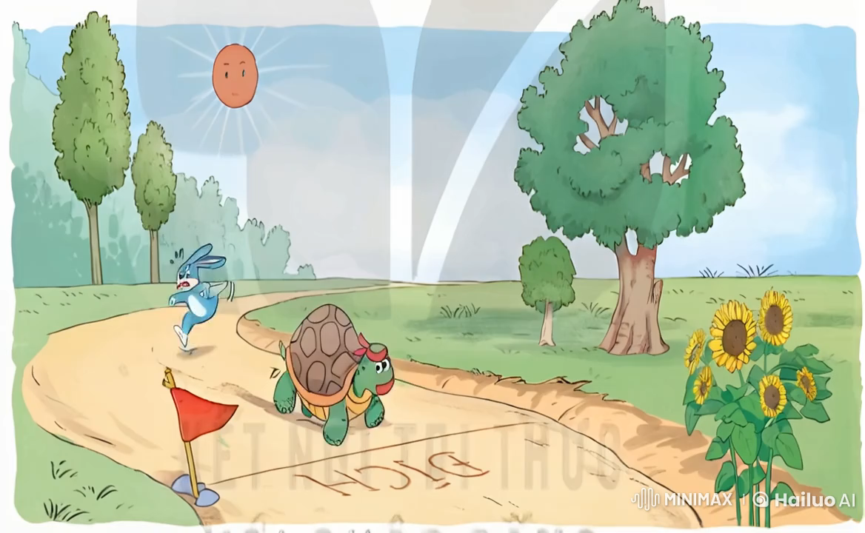


Slide 7
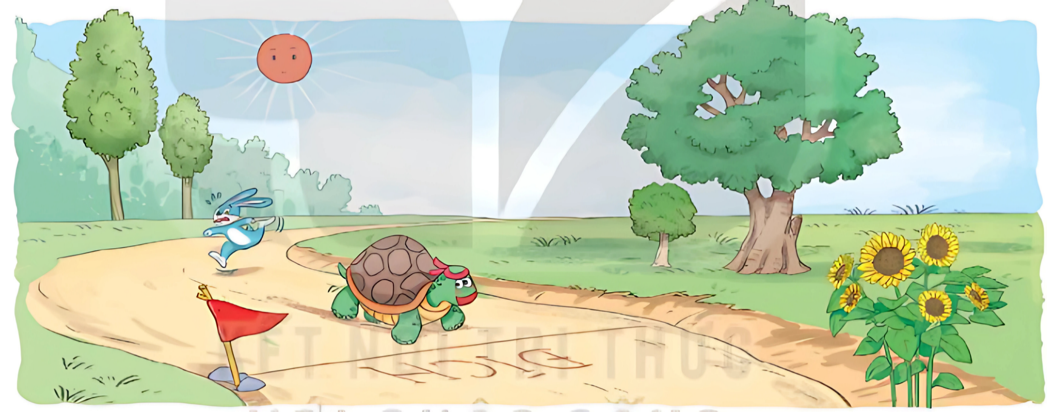
2. Tìm thêm 3 – 5 cặp từ chỉ đặc điểm có
nghĩa trái ngược nhau
M. Nhanh – chậm
Từ nào chỉ đặc điểm của rùa?

Slide 8

Cao – thấp
to - bé
ngắn - dài
xoè – cụp
khiêm tốn – kiêu ngạo
Notes:
Thiết kế: Hương Thảo – Zalo: 0972.115.126

Slide 9
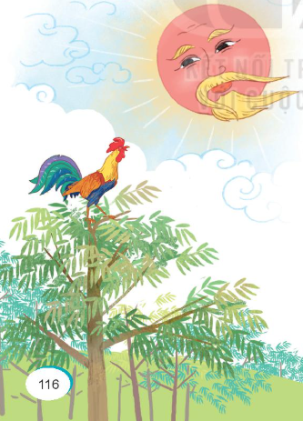
3. Đọc lại câu chuyện Đi tìm mặt trời, đặt câu khiến trong tình huống sau:
a. Đóng vai gõ kiến, nhờ công, liếu điếu hoặc chích choè đi tìm mặt trời.
b. Đóng vai gà trống, nói lời đề nghị mặt trời chiếu ánh sáng cho khu rừng tối tăm, ẩm ướt
Notes:
Thiết kế: Hương Thảo – Zalo: 0972.115.126

Slide 10

Nội dung bài đọc
Tình huống trong phần a hoặc b
Dấu hiệu câu khiến
Bạn dựa vào đây để đặt câu khiến?

Slide 11
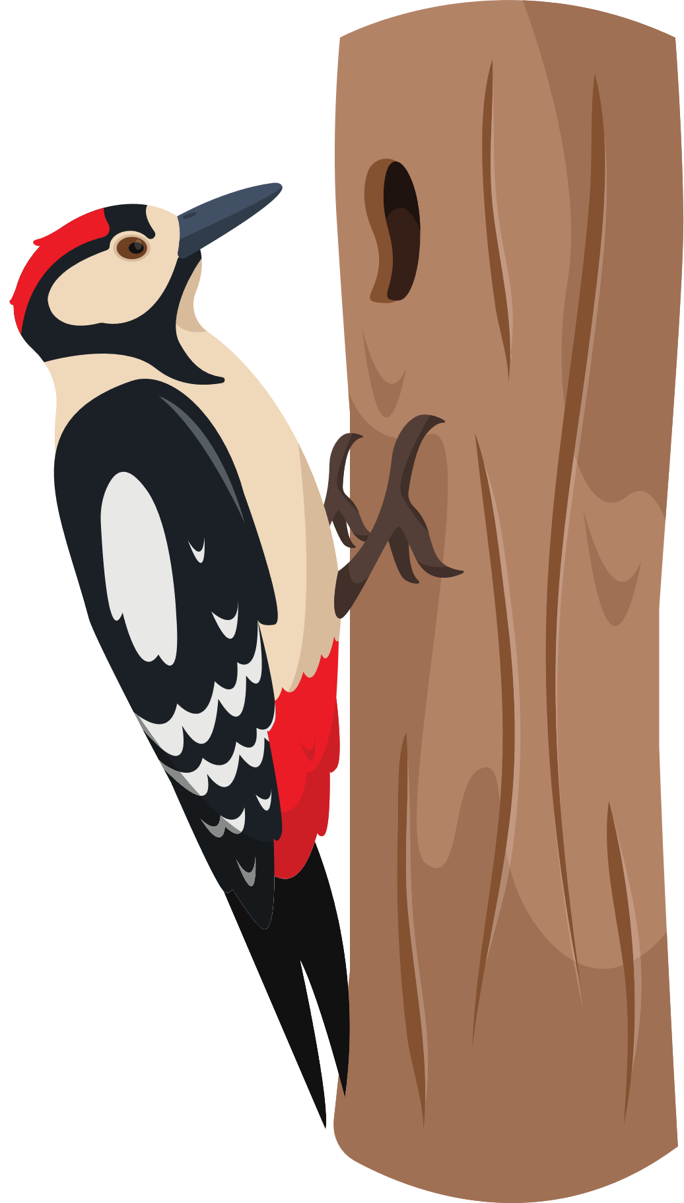

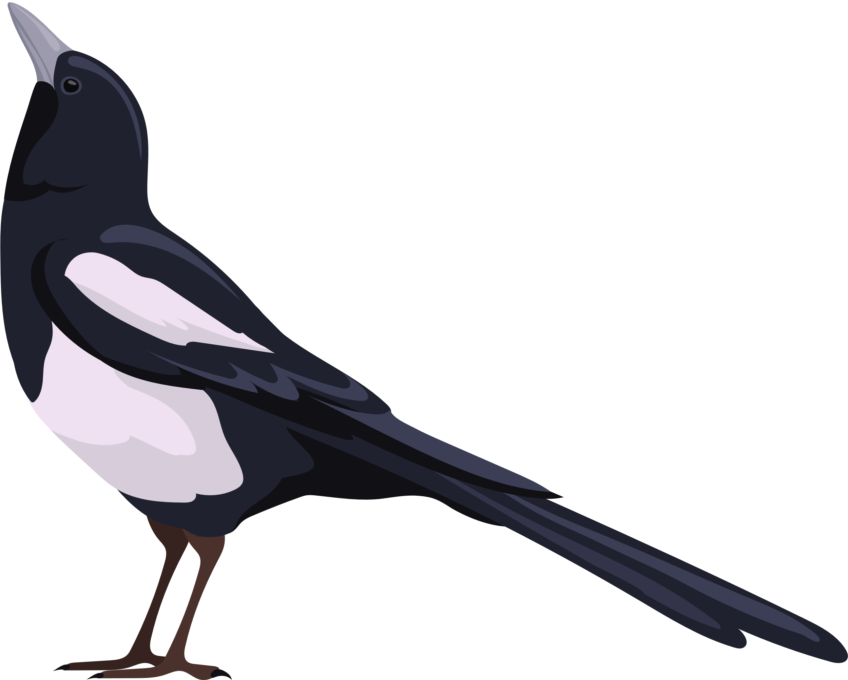
Này công, bạn hãy đi tìm mặt trời giúp khu rừng nhé!
Chích choè ơi, bạn làm ơn đi tìm mặt trời giúp khu rừng của mình nào!
Tớ rất mong bạn điếu điếu đi tìm mặt trời giúp khu rừng nhé!

Slide 12

Từ trái nghĩa
Nhận biết được từ trái nghĩa
Nội dung bài học
Câu khiến
Đặt câu khiến

Slide 13
